Slide 1
פסיכופיזיקה
הקשר בין גירוי פיסיקאלי לתחושה

Slide 2
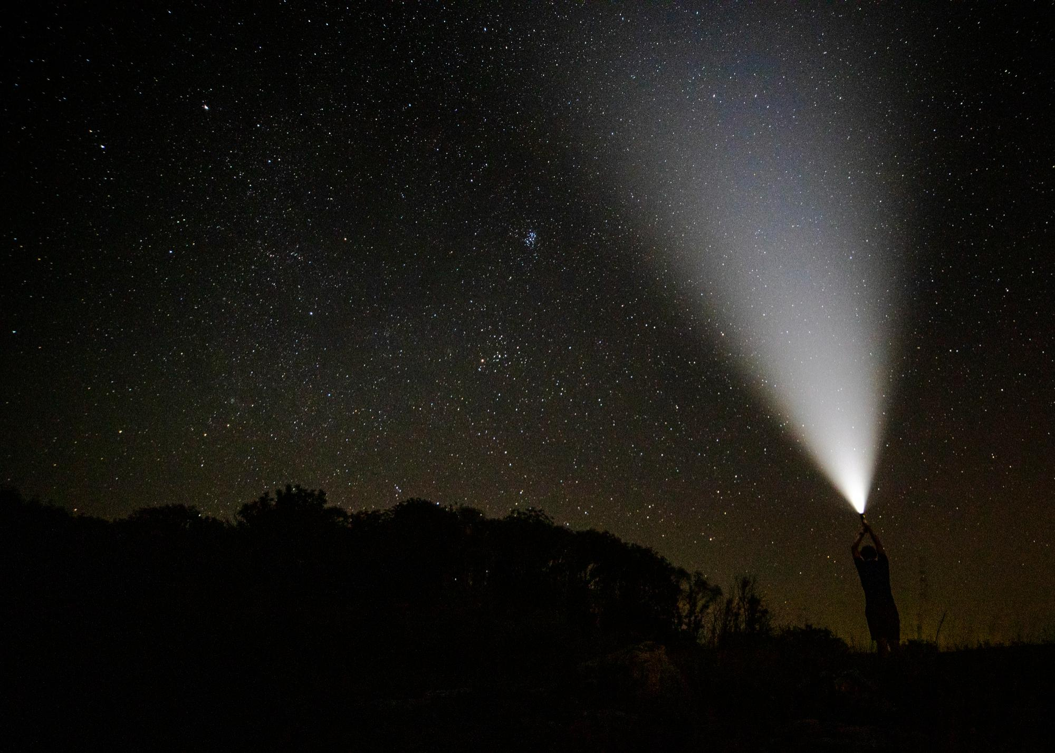
01
שלוש בעיות
בעיית הגילוי
לפסיכופיזיקה
02
בעיית ההבחנה
03
בעיית הזיהוי
סף ההבדל:
האם אני מרגיש בשינוי?

Slide 3
*
ניסוי סף ההבדל
האם צבע הריבוע הימני
בהיר פחות, זהה, או בהיר יותר
מהשמאלי?

Slide 4
האם צבע הריבוע הימני בהיר פחות, זהה, או בהיר יותר מהשמאלי?
סטנדרט
גירוי משתנה
98

Slide 5
האם צבע הריבוע הימני בהיר פחות, זהה, או בהיר יותר מהשמאלי?
סטנדרט
גירוי משתנה
101

Slide 6
האם צבע הריבוע הימני בהיר פחות, זהה, או בהיר יותר מהשמאלי?
סטנדרט
גירוי משתנה
104

Slide 7
האם צבע הריבוע הימני בהיר פחות, זהה, או בהיר יותר מהשמאלי?
סטנדרט
גירוי משתנה
107

Slide 8
האם צבע הריבוע הימני בהיר פחות, זהה, או בהיר יותר מהשמאלי?
סטנדרט
גירוי משתנה
110

Slide 9
האם צבע הריבוע הימני בהיר פחות, זהה, או בהיר יותר מהשמאלי?
סטנדרט
גירוי משתנה
113

Slide 10
האם צבע הריבוע הימני בהיר פחות, זהה, או בהיר יותר מהשמאלי?
סטנדרט
גירוי משתנה
116

Slide 11
האם צבע הריבוע הימני בהיר פחות, זהה, או בהיר יותר מהשמאלי?
סטנדרט
גירוי משתנה
119

Slide 12
האם צבע הריבוע הימני בהיר פחות, זהה, או בהיר יותר מהשמאלי?
סטנדרט
גירוי משתנה
122

Slide 13
האם צבע הריבוע הימני בהיר פחות, זהה, או בהיר יותר מהשמאלי?
סטנדרט
גירוי משתנה
125

Slide 14
האם צבע הריבוע הימני בהיר פחות, זהה, או בהיר יותר מהשמאלי?
סטנדרט
גירוי משתנה
128

Slide 15
האם צבע הריבוע הימני בהיר פחות, זהה, או בהיר יותר מהשמאלי?
סטנדרט
גירוי משתנה
131

Slide 16
האם צבע הריבוע הימני בהיר פחות, זהה, או בהיר יותר מהשמאלי?
סטנדרט
גירוי משתנה
134

Slide 17
האם צבע הריבוע הימני בהיר פחות, זהה, או בהיר יותר מהשמאלי?
סטנדרט
גירוי משתנה
137

Slide 18
האם צבע הריבוע הימני בהיר פחות, זהה, או בהיר יותר מהשמאלי?
סטנדרט
גירוי משתנה
140

Slide 19
האם צבע הריבוע הימני בהיר פחות, זהה, או בהיר יותר מהשמאלי?
סטנדרט
גירוי משתנה
143

Slide 20
האם צבע הריבוע הימני בהיר פחות, זהה, או בהיר יותר מהשמאלי?
סטנדרט
גירוי משתנה
146

Slide 21
האם צבע הריבוע הימני בהיר פחות, זהה, או בהיר יותר מהשמאלי?
סטנדרט
גירוי משתנה
149

Slide 22
כעת נבצע את אותה משימה, במעבר מבהיר יותר
לבהיר פחות

Slide 23
האם צבע הריבוע הימני בהיר פחות, זהה, או בהיר יותר מהשמאלי?
סטנדרט
גירוי משתנה
149

Slide 24
האם צבע הריבוע הימני בהיר פחות, זהה, או בהיר יותר מהשמאלי?
סטנדרט
גירוי משתנה
146

Slide 25
האם צבע הריבוע הימני בהיר פחות, זהה, או בהיר יותר מהשמאלי?
סטנדרט
גירוי משתנה
143

Slide 26
האם צבע הריבוע הימני בהיר פחות, זהה, או בהיר יותר מהשמאלי?
סטנדרט
גירוי משתנה
140

Slide 27
האם צבע הריבוע הימני בהיר פחות, זהה, או בהיר יותר מהשמאלי?
סטנדרט
גירוי משתנה
137

Slide 28
האם צבע הריבוע הימני בהיר פחות, זהה, או בהיר יותר מהשמאלי?
סטנדרט
גירוי משתנה
134

Slide 29
האם צבע הריבוע הימני בהיר פחות, זהה, או בהיר יותר מהשמאלי?
סטנדרט
גירוי משתנה
131

Slide 30
האם צבע הריבוע הימני בהיר פחות, זהה, או בהיר יותר מהשמאלי?
סטנדרט
גירוי משתנה
128

Slide 31
האם צבע הריבוע הימני בהיר פחות, זהה, או בהיר יותר מהשמאלי?
סטנדרט
גירוי משתנה
125

Slide 32
האם צבע הריבוע הימני בהיר פחות, זהה, או בהיר יותר מהשמאלי?
סטנדרט
גירוי משתנה
122

Slide 33
האם צבע הריבוע הימני בהיר פחות, זהה, או בהיר יותר מהשמאלי?
סטנדרט
גירוי משתנה
119

Slide 34
האם צבע הריבוע הימני בהיר פחות, זהה, או בהיר יותר מהשמאלי?
סטנדרט
גירוי משתנה
116

Slide 35
האם צבע הריבוע הימני בהיר פחות, זהה, או בהיר יותר מהשמאלי?
סטנדרט
גירוי משתנה
113

Slide 36
האם צבע הריבוע הימני בהיר פחות, זהה, או בהיר יותר מהשמאלי?
סטנדרט
גירוי משתנה
110

Slide 37
האם צבע הריבוע הימני בהיר פחות, זהה, או בהיר יותר מהשמאלי?
סטנדרט
גירוי משתנה
107

Slide 38
האם צבע הריבוע הימני בהיר פחות, זהה, או בהיר יותר מהשמאלי?
סטנדרט
גירוי משתנה
104

Slide 39
האם צבע הריבוע הימני בהיר פחות, זהה, או בהיר יותר מהשמאלי?
סטנדרט
גירוי משתנה
101

Slide 40
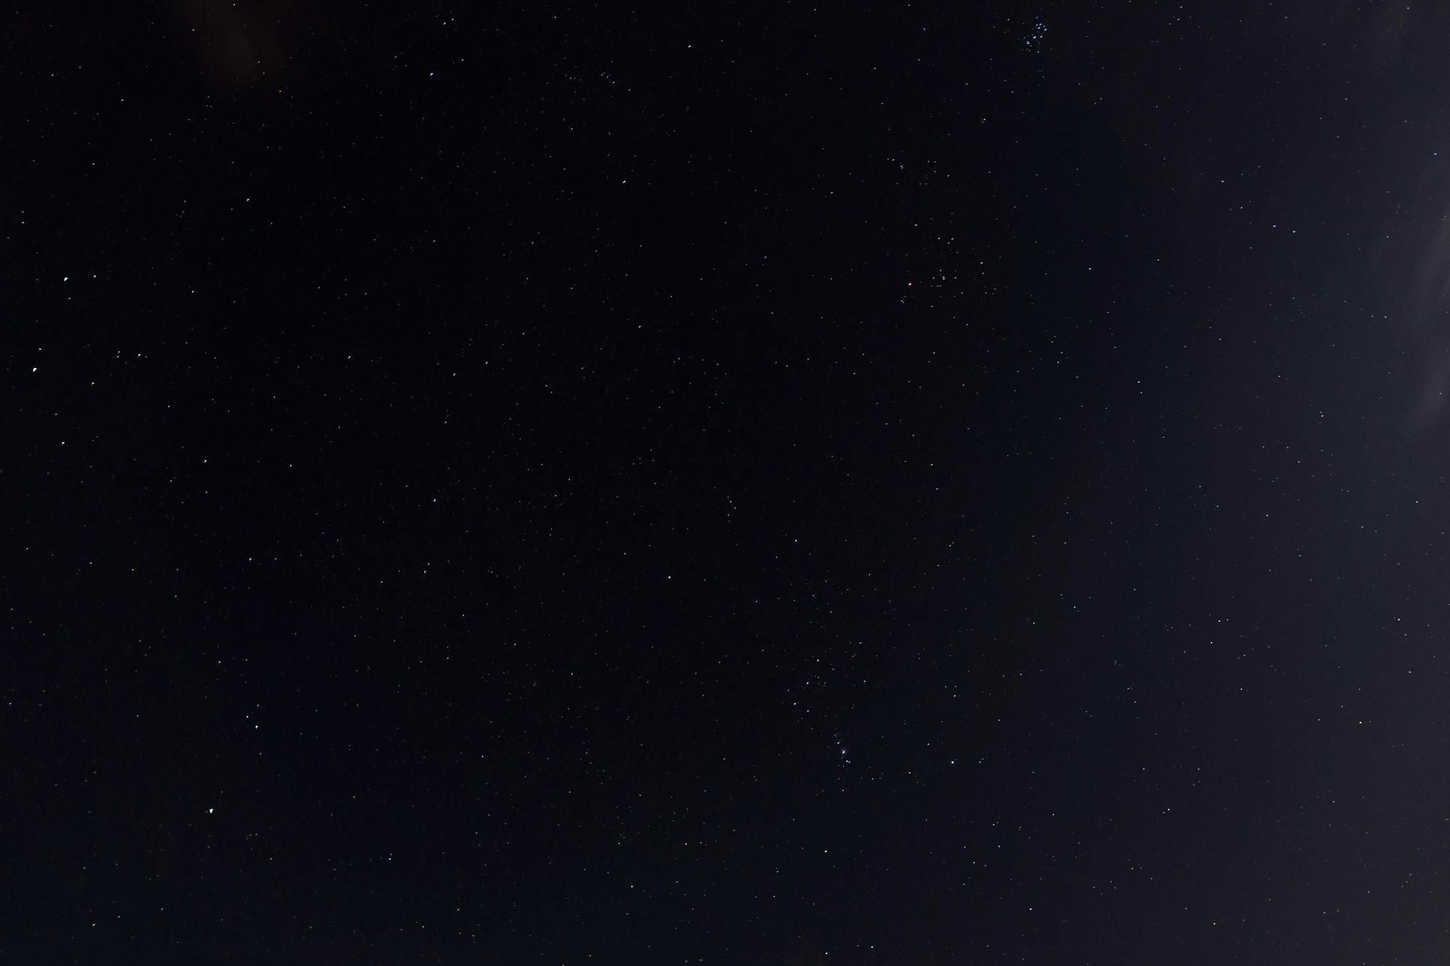
סטנדרט גבוה
סדרה יורדת
סטנדרט גבוה
סדרה עולה
מדידת
סף ההבדל
137
134
131
128
125
122
119
116
113
137
134
131
128
125
122
119
116
113
שיטת הגבולות

Slide 41
כעת נתרגל זאת שוב
עם גירוי סטנדרט
בהיר פחות

Slide 42
האם צבע הריבוע הימני בהיר פחות, זהה, או בהיר יותר מהשמאלי?
סטנדרט
גירוי משתנה
0

Slide 43
האם צבע הריבוע הימני בהיר פחות, זהה, או בהיר יותר מהשמאלי?
סטנדרט
גירוי משתנה
3

Slide 44
האם צבע הריבוע הימני בהיר פחות, זהה, או בהיר יותר מהשמאלי?
סטנדרט
גירוי משתנה
6

Slide 45
האם צבע הריבוע הימני בהיר פחות, זהה, או בהיר יותר מהשמאלי?
סטנדרט
גירוי משתנה
9

Slide 46
האם צבע הריבוע הימני בהיר פחות, זהה, או בהיר יותר מהשמאלי?
סטנדרט
גירוי משתנה
12

Slide 47
האם צבע הריבוע הימני בהיר פחות, זהה, או בהיר יותר מהשמאלי?
סטנדרט
גירוי משתנה
15

Slide 48
האם צבע הריבוע הימני בהיר פחות, זהה, או בהיר יותר מהשמאלי?
סטנדרט
גירוי משתנה
18

Slide 49
האם צבע הריבוע הימני בהיר פחות, זהה, או בהיר יותר מהשמאלי?
סטנדרט
גירוי משתנה
21

Slide 50
האם צבע הריבוע הימני בהיר פחות, זהה, או בהיר יותר מהשמאלי?
סטנדרט
גירוי משתנה
24

Slide 51
האם צבע הריבוע הימני בהיר פחות, זהה, או בהיר יותר מהשמאלי?
סטנדרט
גירוי משתנה
27

Slide 52
האם צבע הריבוע הימני בהיר פחות, זהה, או בהיר יותר מהשמאלי?
סטנדרט
גירוי משתנה
30

Slide 53
האם צבע הריבוע הימני בהיר פחות, זהה, או בהיר יותר מהשמאלי?
סטנדרט
גירוי משתנה
33

Slide 54
האם צבע הריבוע הימני בהיר פחות, זהה, או בהיר יותר מהשמאלי?
סטנדרט
גירוי משתנה
36

Slide 55
האם צבע הריבוע הימני בהיר פחות, זהה, או בהיר יותר מהשמאלי?
סטנדרט
גירוי משתנה
39

Slide 56
האם צבע הריבוע הימני בהיר פחות, זהה, או בהיר יותר מהשמאלי?
סטנדרט
גירוי משתנה
42

Slide 57
האם צבע הריבוע הימני בהיר פחות, זהה, או בהיר יותר מהשמאלי?
סטנדרט
גירוי משתנה
45

Slide 58
האם צבע הריבוע הימני בהיר פחות, זהה, או בהיר יותר מהשמאלי?
סטנדרט
גירוי משתנה
48

Slide 59
האם צבע הריבוע הימני בהיר פחות, זהה, או בהיר יותר מהשמאלי?
סטנדרט
גירוי משתנה
51

Slide 60
האם צבע הריבוע הימני בהיר פחות, זהה, או בהיר יותר מהשמאלי?
סטנדרט
גירוי משתנה
54

Slide 61
האם צבע הריבוע הימני בהיר פחות, זהה, או בהיר יותר מהשמאלי?
סטנדרט
גירוי משתנה
57

Slide 62
האם צבע הריבוע הימני בהיר פחות, זהה, או בהיר יותר מהשמאלי?
סטנדרט
גירוי משתנה
60

Slide 63
כעת נבצע את אותה משימה, במעבר מבהיר יותר
לבהיר פחות

Slide 64
האם צבע הריבוע הימני בהיר פחות, זהה, או בהיר יותר מהשמאלי?
סטנדרט
גירוי משתנה
60

Slide 65
האם צבע הריבוע הימני בהיר פחות, זהה, או בהיר יותר מהשמאלי?
סטנדרט
גירוי משתנה
57

Slide 66
האם צבע הריבוע הימני בהיר פחות, זהה, או בהיר יותר מהשמאלי?
סטנדרט
גירוי משתנה
54

Slide 67
האם צבע הריבוע הימני בהיר פחות, זהה, או בהיר יותר מהשמאלי?
סטנדרט
גירוי משתנה
51

Slide 68
האם צבע הריבוע הימני בהיר פחות, זהה, או בהיר יותר מהשמאלי?
סטנדרט
גירוי משתנה
48

Slide 69
האם צבע הריבוע הימני בהיר פחות, זהה, או בהיר יותר מהשמאלי?
סטנדרט
גירוי משתנה
45

Slide 70
האם צבע הריבוע הימני בהיר פחות, זהה, או בהיר יותר מהשמאלי?
סטנדרט
גירוי משתנה
42

Slide 71
האם צבע הריבוע הימני בהיר פחות, זהה, או בהיר יותר מהשמאלי?
סטנדרט
גירוי משתנה
39

Slide 72
האם צבע הריבוע הימני בהיר פחות, זהה, או בהיר יותר מהשמאלי?
סטנדרט
גירוי משתנה
36

Slide 73
האם צבע הריבוע הימני בהיר פחות, זהה, או בהיר יותר מהשמאלי?
סטנדרט
גירוי משתנה
33

Slide 74
האם צבע הריבוע הימני בהיר פחות, זהה, או בהיר יותר מהשמאלי?
סטנדרט
גירוי משתנה
30

Slide 75
האם צבע הריבוע הימני בהיר פחות, זהה, או בהיר יותר מהשמאלי?
סטנדרט
גירוי משתנה
27

Slide 76
האם צבע הריבוע הימני בהיר פחות, זהה, או בהיר יותר מהשמאלי?
סטנדרט
גירוי משתנה
24

Slide 77
האם צבע הריבוע הימני בהיר פחות, זהה, או בהיר יותר מהשמאלי?
סטנדרט
גירוי משתנה
21

Slide 78
האם צבע הריבוע הימני בהיר פחות, זהה, או בהיר יותר מהשמאלי?
סטנדרט
גירוי משתנה
18

Slide 79
האם צבע הריבוע הימני בהיר פחות, זהה, או בהיר יותר מהשמאלי?
סטנדרט
גירוי משתנה
15

Slide 80
האם צבע הריבוע הימני בהיר פחות, זהה, או בהיר יותר מהשמאלי?
סטנדרט
גירוי משתנה
12

Slide 81
האם צבע הריבוע הימני בהיר פחות, זהה, או בהיר יותר מהשמאלי?
סטנדרט
גירוי משתנה
9

Slide 82
האם צבע הריבוע הימני בהיר פחות, זהה, או בהיר יותר מהשמאלי?
סטנדרט
גירוי משתנה
6

Slide 83
האם צבע הריבוע הימני בהיר פחות, זהה, או בהיר יותר מהשמאלי?
סטנדרט
גירוי משתנה
3

Slide 84
האם צבע הריבוע הימני בהיר פחות, זהה, או בהיר יותר מהשמאלי?
סטנדרט
גירוי משתנה
0

Slide 85
ניסוי 2
ניסוי 1
סטנדרט נמוך
סדרה יורדת
סטנדרט נמוך
סדרה עולה
סטנדרט גבוה
סדרה יורדת
סטנדרט גבוה
סדרה עולה
42
39
36
33
30
27
24
21
18
42
39
36
33
30
27
24
21
18
137
134
131
128
125
122
119
116
113
137
134
131
128
125
122
119
116
113
מדידת
סף ההבדל
שיטת הגבולות

Slide 86
סיכומון
כשאנחנו בודקים סף הבדל עבור גירוי עם סטנדרט בעצמה גבוהה יותר (בהיר יותר בדוגמא שלנו), נראה שקשה יותר לזהות הבדלים מאשר עבור גירוי סטנדרט בעצמה נמוכה (בהיר פחות בדוגמא שלנו).
עבור סטנדרט נמוך – סף ההבדל הוא נמוך/גבוה והרגישות נמוכה/גבוהה. נדרש מעט/הרבה שינוי כדי להבחין בהבדל.
עבור סטנדרט גבוה – סף ההבדל הוא נמוך/גבוה והרגישות נמוכה/גבוהה. נדרש מעט/הרבה שינוי כדי להבחין בהבדל.

Slide 87
*
סילום תחושה
כמה אני מרגיש?

Slide 88
אם קו זה שווה ל-1,
פי כמה מרגישים הקווים הבאים?

Slide 92
אם ריבוע זה שווה ל-1,
פי כמה מרגישים הריבועים הבאים?

Slide 95
פי כמה השק מרגיש כבד?

